Slide 1
3
3
4
4
المراجعة
الدرس 16
الدرس 15
الدرس 14
الدرس 13

Slide 2


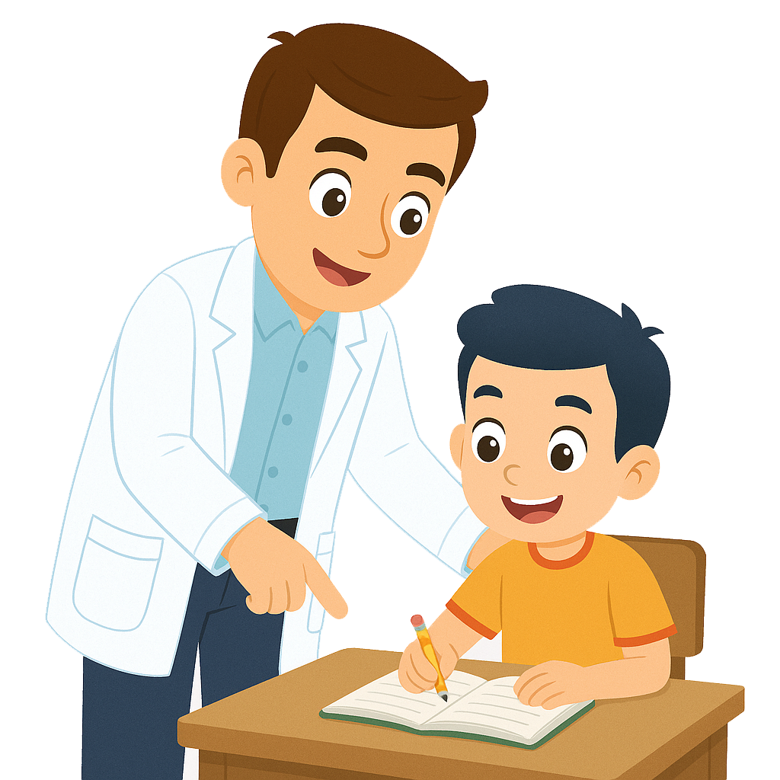



أيقونات توجيهية
توجيهات الأستاذ(ة)
تعيين تلميذ للإجابة
المرور بين الصفوف
عرض فيديو
المرور للشريحة الموالية بعد عرض الفيديو
العمل في ثنائيات

Slide 3
برمجة الأسبوع الرابع
(ة)خاص بالأستاذ
الدرس 14
الدرس 13
الدرس 1
وَحَداتُ قِياسِ الْكُتَلِ: الغْرام والكيلوغْرام
اَلتَّمَاثُلُ: الْأَشْكَالُ الْمُتَمَاثِلَةُ
اَلأَعدادُ مِن 0 إِلى 999 (مراجعة المستلزمات)
الدرس 16
الدرس 15
حَلُّ مَسائِل قِسمَةٍ لِلْبَحْثِ عَنْ قِيمَةِ الْجُزءِ
وَحَداتُ قِياسِ الْكُتَلِ: تَحْويلاتٌ
المراجعة
مُراجَعَةُ دُروسِ الأُسْبوعِ الرَّابِعِ

Slide 4
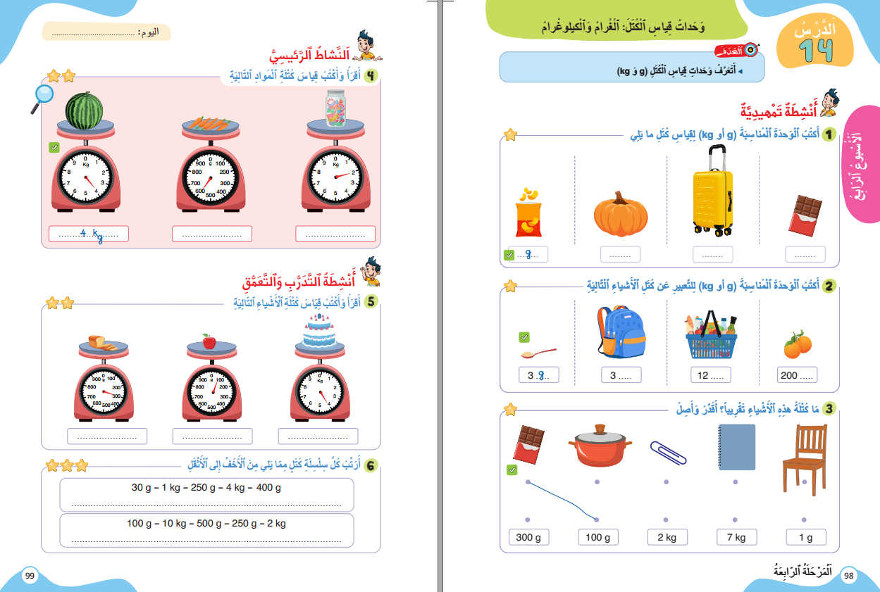
درس اليوم
(ة)خاص بالأستاذ
وَحَداتُ قِياسِ الْكُتَلِ: الغْرام والكيلوغْرام

Slide 5




(ة)خاص بالأستاذ
مراحل الدرس
افتتاح الدرس:
5
1
نمذجة
7
2
ممارسة الموجهة
30
3
ممارسة المستقلة
15
4
اختتام الدرس
5

Slide 6
(ة)خاص بالأستاذ
عند نهاية الدرس
على الأقل 80% من المتعلمين سيكونون قادرين على:
تَعَرُّفِ وَحَداتِ قِياسِ الكُتَلِg وkg.

Slide 7




مرحباً سنتابع درسا جديدا مع مجد وندى

Slide 8

(ة)خاص بالأستاذ
افتتاح الدرس
1
تصحيح الواجب المنزلي
حساب ذهني

Slide 9
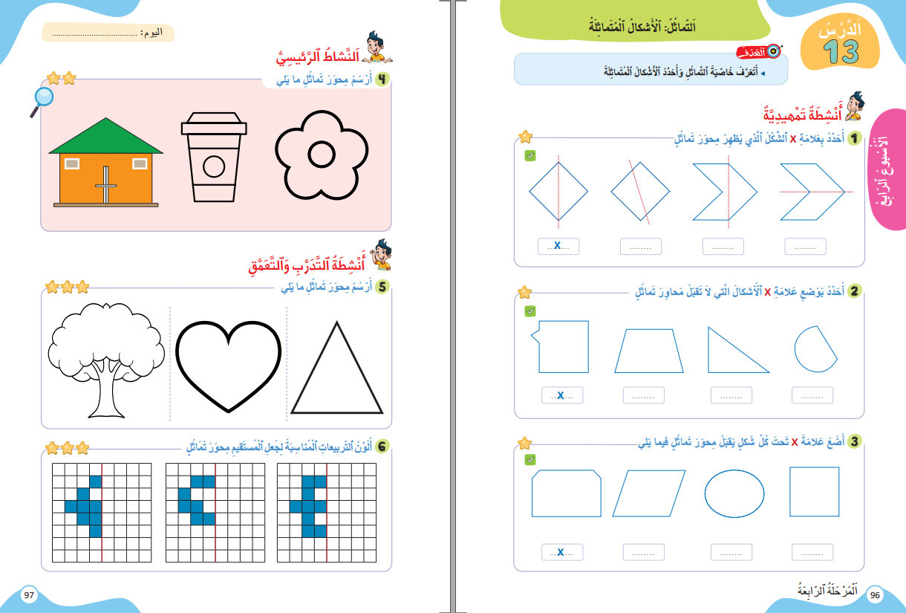
خذوا الكراسة، ص 97 – سنصحح تمارين الواجب المنزلي

Slide 10
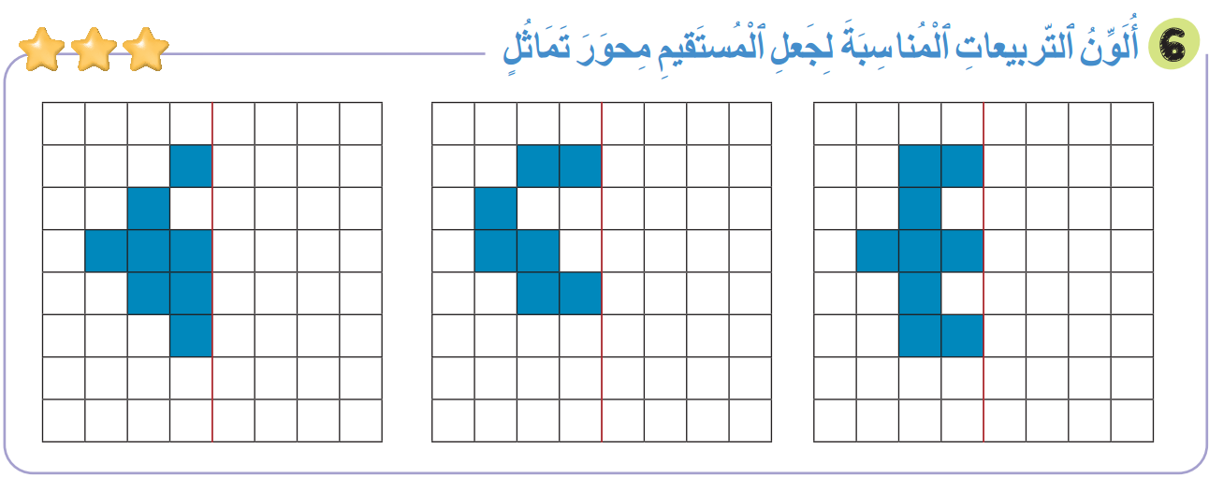
صححوا التمرين 6 بسرعة، لديكم دقيقة واحدة.

Slide 11
(ة)خاص بالأستاذ
افتتاح الدرس
1
تصحيح الواجب المنزلي
حساب ذهني

Slide 12

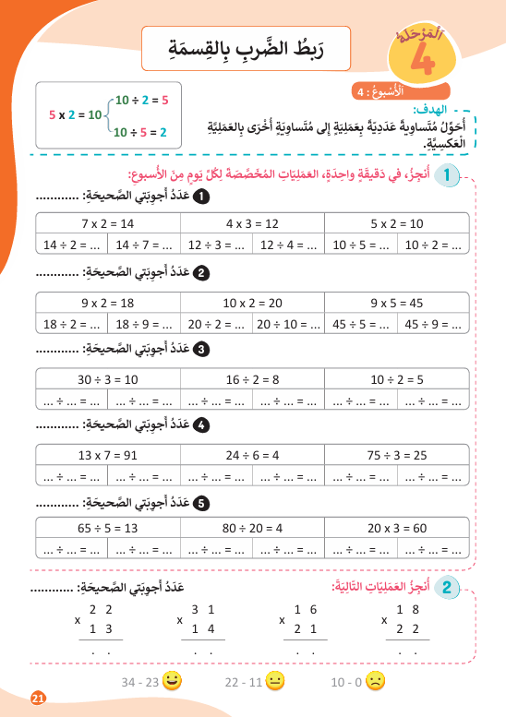

نبدأ حصتنا بنشاط الحساب الذهني. خذوا كراسات الحساب الذهني، على الصفحة 21

Slide 13
لديكم دقيقة واحدة لتحولوا متساويات ضرب إلى قسمة. دوّنوا النتيجة فقط في كراساتكم.
4 × 5 = 20
20 ÷ 5 = 4
20 ÷ 4 = 5

Slide 14
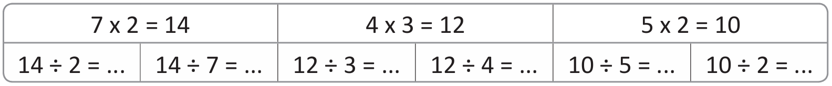

عرض فيديو الحساب الذهني

Slide 15
صححوا
7
2
4
3
5
5

Slide 16
(ة)خاص بالأستاذ
النمذجة
2
وَحَداتُ قِياسِ الْكُتَلِ: الغْرام والكيلوغْرام
7

Slide 17

مرحباً، سنتعلم وحدات قياس كتل الأشياء مع مجد وندى
وَحَداتُ قِياسِ الْكُتَلِ
(اَلْغْرامُ وَالْكيلوغْرامُ)

Slide 18
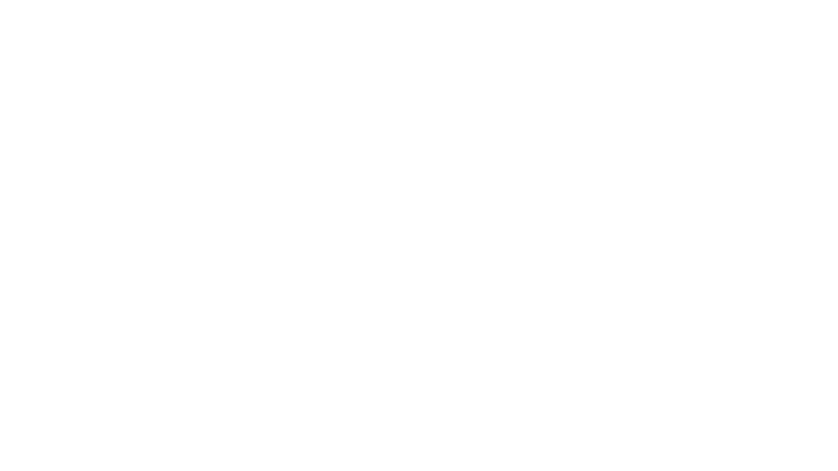
عرض فيديو النمذجة

Slide 19
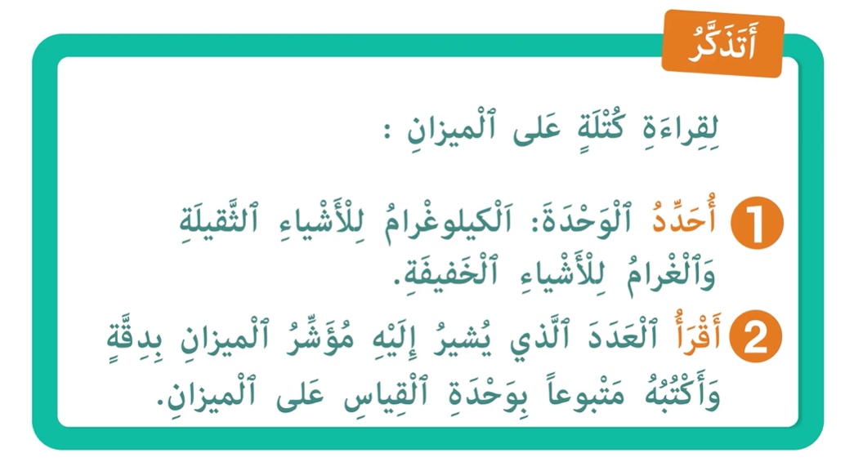
لنتذكر ما تعلمناه مع مجد وندى؛

Slide 20
(ة)خاص بالأستاذ
ممارسة موجهة
3
النشاط 1
النشاط 2
النشاط 3
10

Slide 21
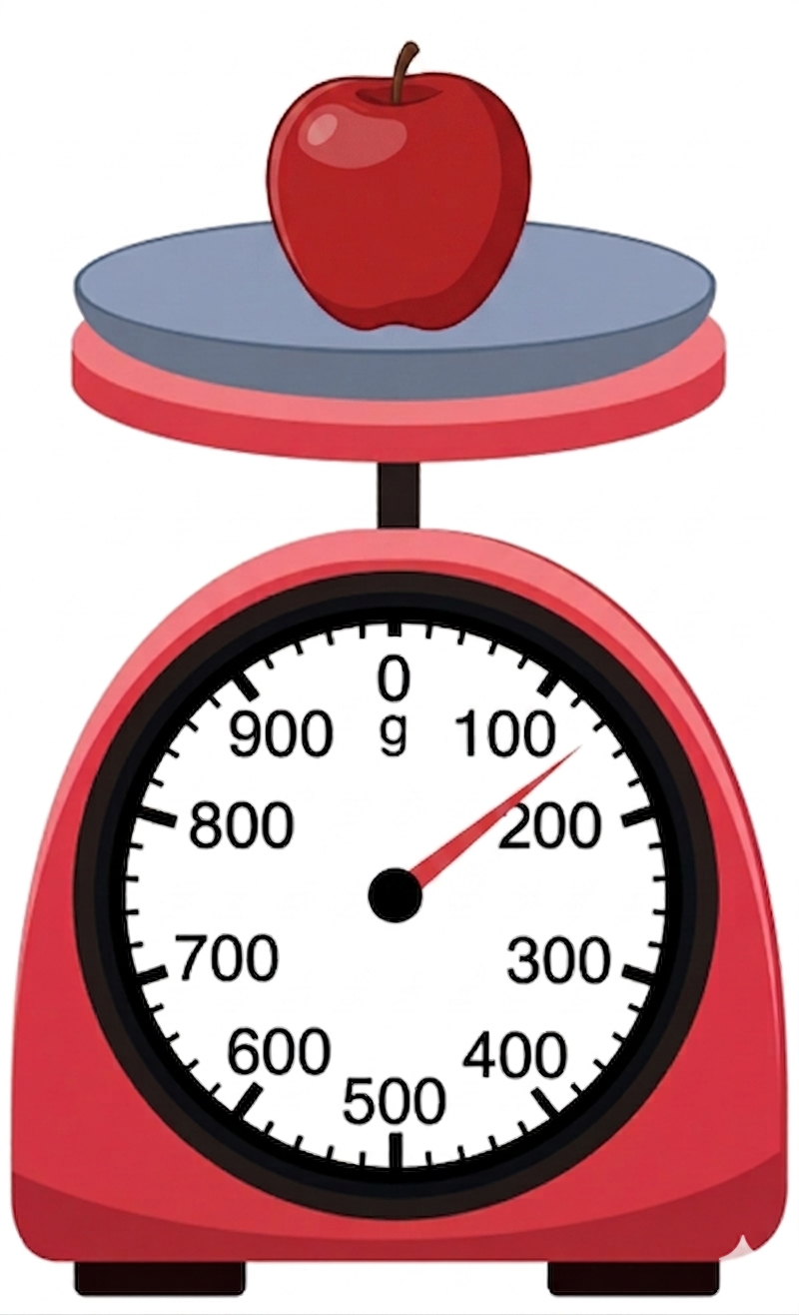
انتبهوا، سنحدد كتلة أشياء على موازين، خُطْوَةً خطوة، مثل مجد وندى.

Slide 22

خذوا الألواح، واستعدوا:

Slide 23
ماذا نفعل في الخطوة الأولى؟
أَقْرَأُ الْعَدَدَ الْمُؤَشَّرَ عَلَيْهِ وَأَكْتُبُهُ
2
أُحَدِّدُ وَحْدَةَ الْقِيَاسِ عَلَى الْمِيزانِ
1

Slide 24
على ألواحكم، حددوا وحدة قياس الكتل على الميزان التالي.
أَقْرَأُ الْعَدَدَ الْمُؤَشَّرَ عَلَيْهِ وَأَكْتُبُهُ
2
أُحَدِّدُ وَحْدَةَ الْقِيَاسِ عَلَى الْمِيزانِ
1

Slide 25
ارفعوا الالواح

Slide 26
صححوا، وحدة القياس في الميزان هي الغرام، ونرمز لها بـــ g.
g

Slide 27
ماذا نفعل في الخطوة الثانية؟
أَقْرَأُ الْعَدَدَ الْمُؤَشَّرَ عَلَيْهِ وَأَكْتُبُهُ
2
أُحَدِّدُ وَحْدَةَ الْقِيَاسِ عَلَى الْمِيزانِ
1

Slide 28
اكتبوا، على الواحكم، العدد المؤشر عليه في الميزان، متبوعا بوحدة القياس g:
أَقْرَأُ الْعَدَدَ الْمُؤَشَّرَ عَلَيْهِ وَأَكْتُبُهُ
2
أُحَدِّدُ وَحْدَةَ الْقِيَاسِ عَلَى الْمِيزانِ
1

Slide 29
ارفعوا الالواح

Slide 30

صححوا، العدد المؤشر عليه في الميزان، متبوعا بوحدة القياس هو:140 g
140 g

Slide 31
(ة)خاص بالأستاذ
ممارسة موجهة
3
النشاط 1
النشاط 2
النشاط 3
10

Slide 32
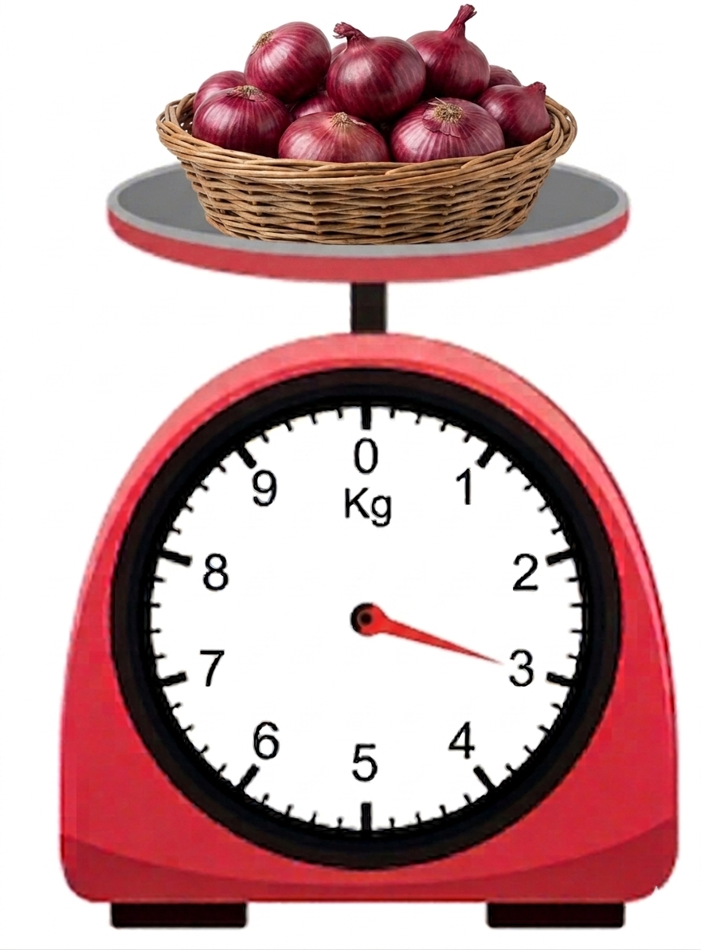
على ألواحكم، اكتبوا كتلة البصل على الميزان:

Slide 33
ارفعوا الالواح

Slide 34
من يقوم إلى السبورة، ليشرح لنا كيف توصل إلى الجواب؟

Slide 35
صححوا: كتلة البصل هي 3 كيلوغرامات.
3 kg

Slide 36
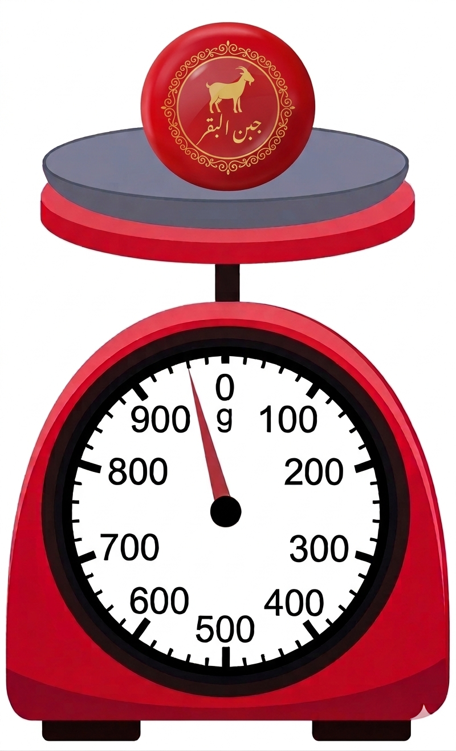
على ألواحكم، اكتبوا كتلة الجبن على الميزان. لاحظوا أن كل تدريجة صغيرة تساوي 20 غراما!

Slide 37
ارفعوا الالواح

Slide 38
من يقوم إلى السبورة، ليشرح لنا كيف توصل إلى الجواب؟

Slide 39
صححوا: كتلة الجين هي 960 غراما.
960 g

Slide 40
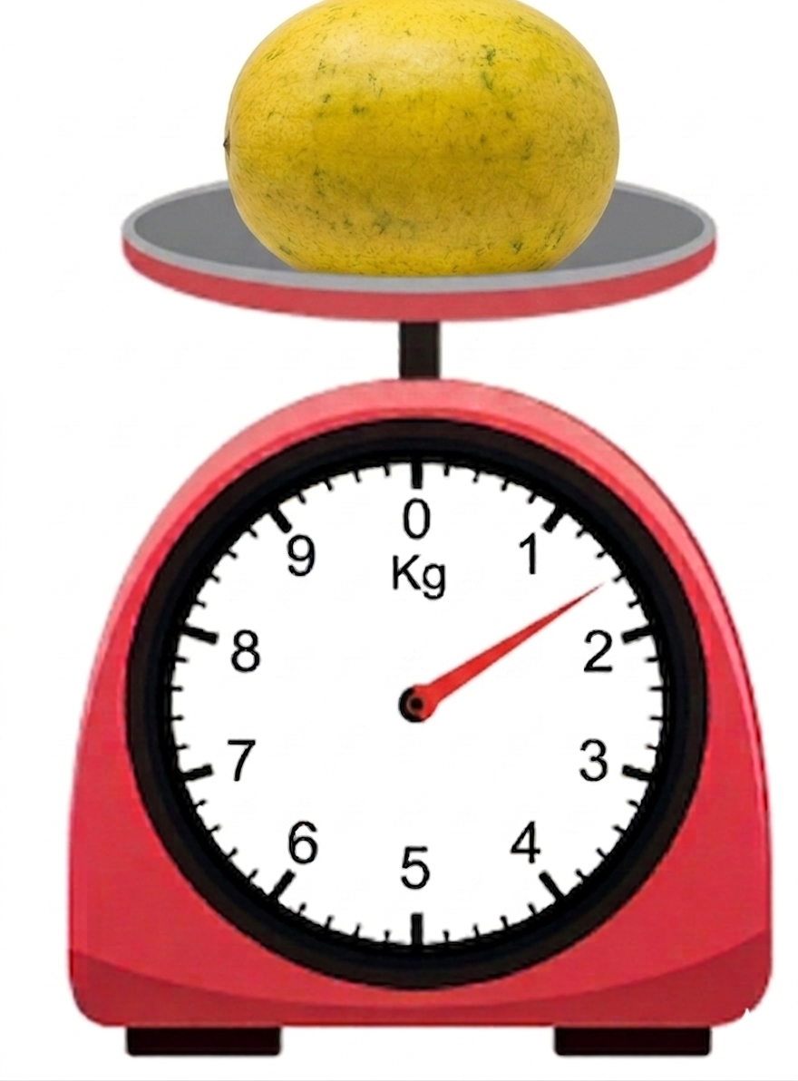
على ألواحكم، اكتبوا كتلة البطيخة. لاحظوا أن كل تدريجة صغيرة تساوي 200 غراما!

Slide 41
ارفعوا الالواح

Slide 42
من يقوم إلى السبورة، ليشرح لنا كيف توصل إلى الجواب؟

Slide 43
صححوا: كتلة البطيخة هي كيلوغرام واحد و600 غرام.
1 kg 600 g

Slide 44
(ة)خاص بالأستاذ
ممارسة موجهة
3
النشاط 1
النشاط 2
النشاط 3
10

Slide 45
الآن افتحوا كراساتكم على الصفحة 99

Slide 46
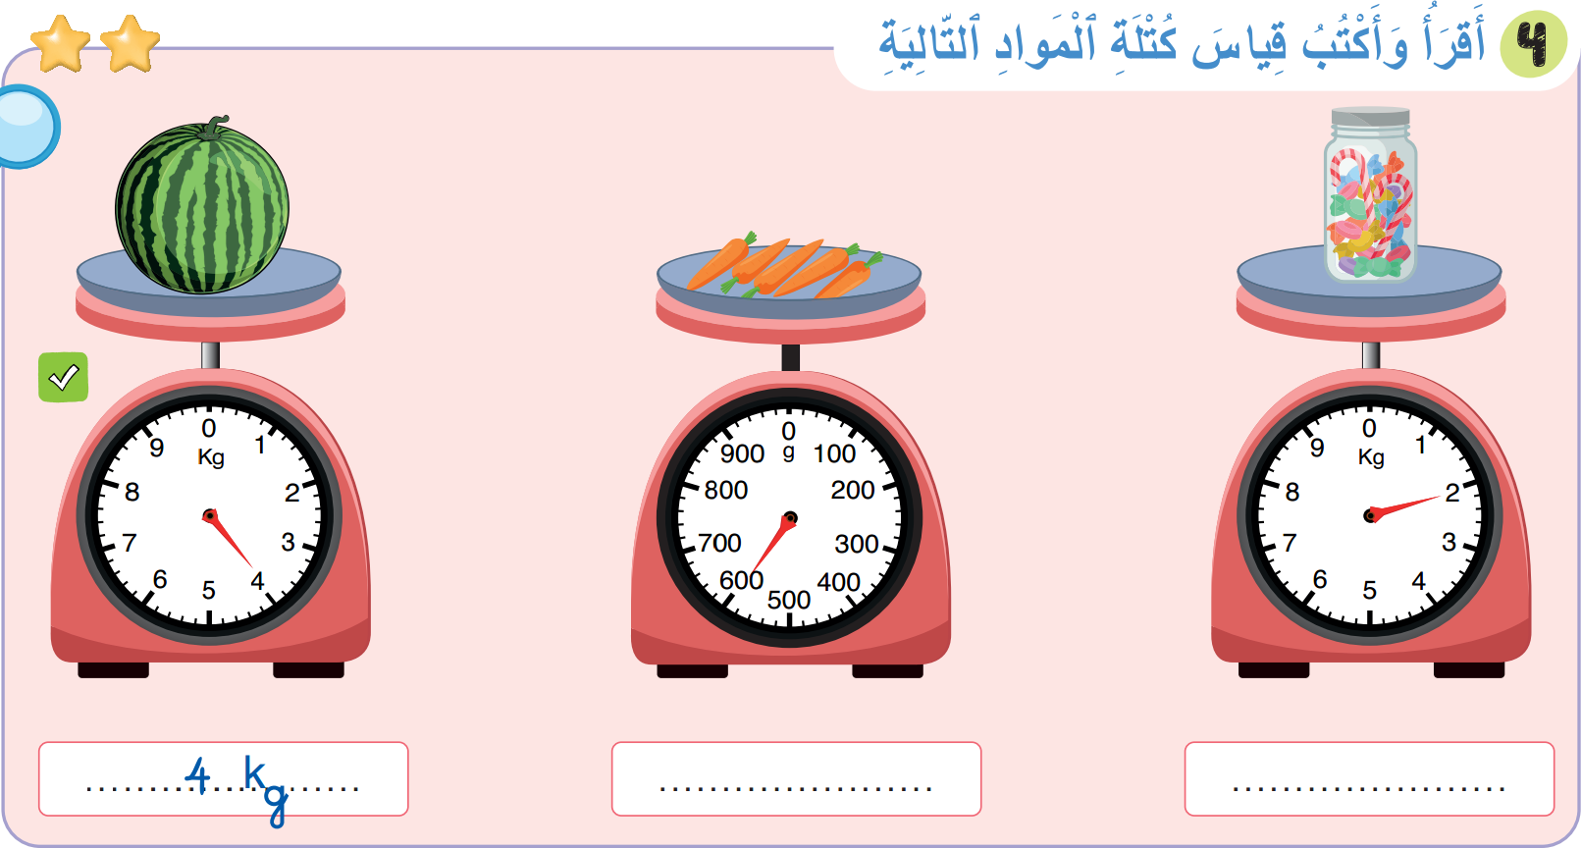
سنطبق نفس الخطوات في هذين النشاطين؛ سأشرح التعليمة. انتظروا الانطلاقة

Slide 47
لديكم 3 دقائق للإنجاز؛ سأمر بين الصفوف لمساعدتكم؛

Slide 48
الآن، ستشتغلون في ثنائيات.

Slide 49
كل واحد يقارن إنجازه مع زميله. تأكدوا أنكم اتبعتم الخطوات بشكل سليم.

Slide 50
صححوا
600 g
2 Kg

Slide 51
(ة)خاص بالأستاذ
ممارسة مستقلة
4
أنجز بمفردي
10

Slide 52
على الصفحة 99، أنجزوا النشاط 5،
سأمر بين الصفوف لأتحقق من إنجازاتكم وأصحح كراساتكم

Slide 53
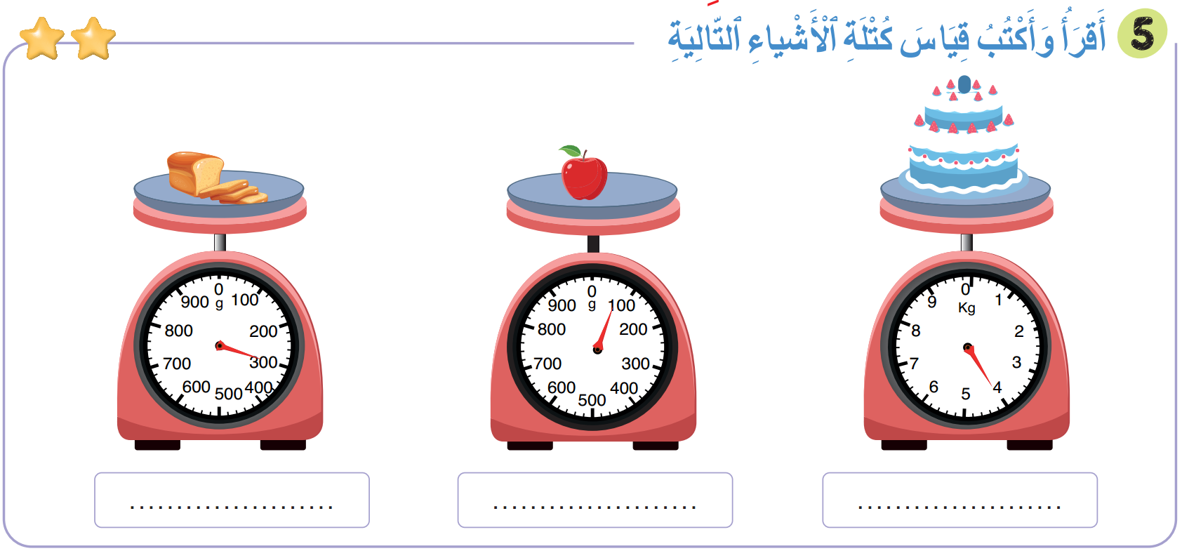
صححوا:
300 g
60 g
4 Kg

Slide 54
(ة)خاص بالأستاذ
اختتام الدرس
5
3

Slide 55
انتبهوا جيدا! في المنزل، ستنجزون كل الأنشطة المتبقية على الصفحتين: 98 و99

Slide 56
إلى اللقاء. في الحصة القادمة، سنقوم بتصحيح التمارين المنجزة في المنزل.

Slide 57


(ة)خاص بالأستاذ
(ة)خاص بالأستاذ
بناء على إنجازات المتعلمين خلال الممارسة المستقلة

